Slide 1
Quiz
softserve
Mentor: Yehorova Yevheniia
Notes:
<number>

Slide 2
Тестирование – это….

Slide 3
Модель разработки – это….

Slide 4
Методология разработки – это….

Slide 5
Гибкая модель – это….

Slide 6
V-модель – это….

Slide 7
Тестировщик – это….

Slide 8
QC – это….

Slide 9
QA – это….

Slide 10
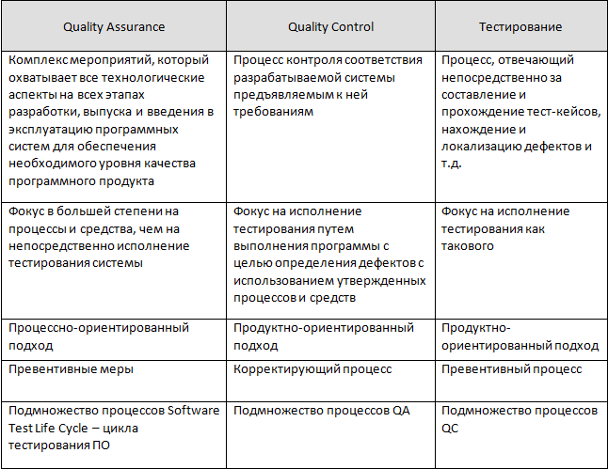

Slide 11
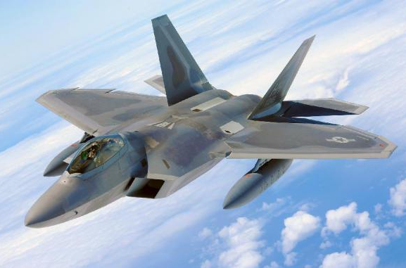
F-22 “Raptor”
разработанный компаниями Lockheed Martin, Boeing и General Dynamics

Slide 12


Slide 13
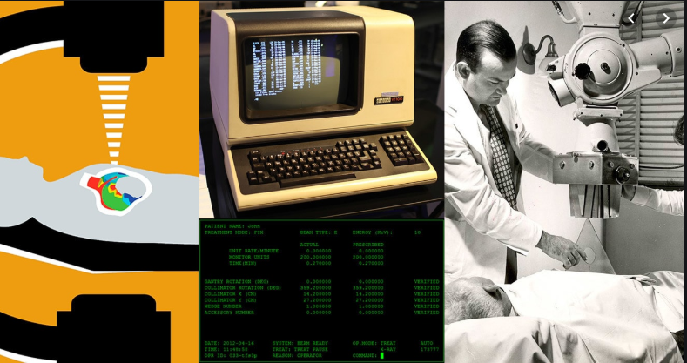
Therac-25
аппарат лучевой терапии
создан канадской государственной организацией «Atomic Energy of Canada Limited[en]»

Slide 14
Нужно ли тестирование?
Когда?

Slide 15
Testing principles
softserve
Mentor: Yehorova Yevheniia
Notes:
<number>

Slide 16
1. Тестирование демонстрирует дефекты продукта.
2. Совершенное(исчерпывающее) тестирование невозможно
3. Нужно тестировать вовремя
4. Скопление дефектов
5. Парадокс пестицида
6. Тестирование зависит от контекста
7. Заблуждение об отсутствии ошибок

Slide 17
Test artifacts
softserve
Mentor: Yehorova Yevheniia
Notes:
<number>

Slide 18
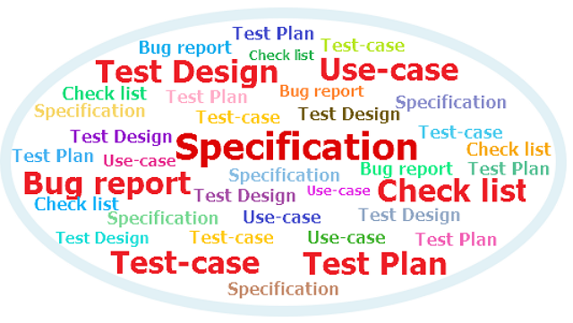

Slide 19
http://baburyc.narod.ru/zagadka.htm

Slide 20
WELCOME TO THE FUTURE

